Slide 1
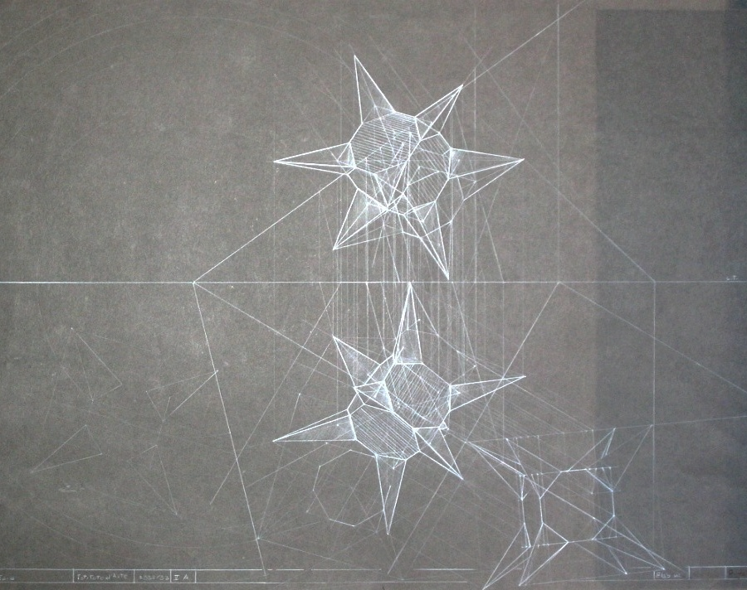
Geometria descrittiva dinamica
Indagine insiemistica sulla doppia proiezione ortogonale di Monge
LE OPERAZIONI GEOMETRICHE - SEZIONE DI SOLIDI DI ROTAZIONE – L’ELLISSE
sezione del CILINDRO CON PIANO generico
Il disegno è stato eseguito
nell’a. s. 1992/93
da Omogrosso Concezio
della classe 5A
dell’Istituto Statale d’arte
‘’G. Mazara’’ di Sulmona
per la materia
“Teoria e applicazioni di Geometria descrittiva”
Insegnante: Prof.
Elio Fragassi
Il materiale può essere riprodotto citando la fonte
Autore Prof. Arch. Elio Fragassi

Slide 2
LE CONiCHE – cilindro - Dati
Sia assegnato il cilindro circolare retto con la base d (d’; d’’) (circonferenza direttrice) parallela a π₁ e l’asse a(a’; a’’) parallelo a π₂.
Essendo, in questo caso, il cilindro finito avrà anche una seconda base formata da una circonferenza parallela alla direttrice.
C’’
90°
g’’
a’’
Essendo il cilindro retto, su π₁ sarà C’≡a’ mentre su π₂ i centri saranno distinti in due C’’ (centri delle circonferenze che ne definiscono l’altezza ) e un a’’ asse del cilindro perpendicolare alle due basi
C’’
d’’
lt
Considerando le caratteristiche geometriche le generatrici g(g’; g’’) sono costituite da segmenti finiti perpendicolari a π₁, paralleli a π₂ ed equidistanti dall’asse del solido con un estremo sulla direttrice della base e l’altro estremo sulla direttrice superiore quindi la superficie laterale sarà costituita da una rigata di segmenti limitata dalle due basi.
g’
C’
a’
≡
Questo è il cilindro retto finito descritto di cui ci si serve per lo studio delle relative sezioni
d’

Slide 3
LE CONiCHE – cilindro – ellisse β(∠π₁,∠π₂) (1)
Immaginiamo di voler sezionare il cilindro con un piano generico β(∠π₁,∠π₂), il piano risulterà anche obliquo all’asse del cono con le tracce in posizione generica sia su π₁ che su π₂
C’’
t₂β
90°
Poiché è impossibile determinare direttamente i punti d’intersezione del piano con le generatrici, ricorriamo ad un piano frontale α ausiliario contenente le generatrici del solido sviluppando, poi, il relativo algoritmo per la determinazione del punto d’intersezione relativo P=(β ∩ g)
g’’
g’’
∞
T₂x
a’’
P’’
t₁α ∩ t₁β
T₁x
α ∩ β
x
P’’
x';x"
x"
C’’
t₂α ∩ t₂β
∞
d’’
T₂x
lt
Il piano frontale α
interseca il cilindro passando per due generatrici g(g’, g’’)
L’intersezione dei due piani
(α ∩ β) genera una retta frontale x(x’,x’’,T₁x,T₂x) che intersecandosi con le generatrici del cilindro determina i punti P(P’, P’’) che appartenendo al piano β sono enti del luogo geometrico della sezione
∞
C’
a’
T₁x
≡
g’
g’
≡
t₁α
≡
P’
P’
≡
x'
Ripetendo questa operazione si fissano i punti dell’ellisse
d’
t₁β

Slide 4
LE CONiCHE – cilindro – ellisse β(∠π₁,∠π₂) (2)
Nella presente diapositiva applichiamo e sviluppiamo l’algoritmo grafico per la risoluzione del problema grafico-descrittivo.
C’’
t₂β
90°
∞
T₂x
g’’
Ripetendo questa operazione su posizioni diverse del piano α, tutte parallele, si determineranno tante rette frontali x (x’, x’’)=(α ∩ β) che intersecando le generatrici g(g’, g’’) del cilindro determinano
i punti della sezione appartenente
al piano β
P’’
a’’
∞
x"
T₂x
P’’
Si inizia con il piano α tangente il cilindro in due punti simmetrici all’asse
C’’
x"
d’’
g’
lt
≡
≡
T₁x
P’
t₁α
x'
Si posiziona, poi, il
piano in modo tale da
intersecare il cilindro in
punti diversi contenendo, sempre, due generatrici simmetriche all’asse
C’
a’
≡
Collegando tutti questi punti si delimita
la curva chiusa detta ellisse che si presenta in scorcio parziale su π₂ ed anche su π₁ ma in forma di circonferenza
≡
d’
t₁α
x'
T₁x
t₁β
g’
≡
P’

Slide 5
LE CONiCHE – cilindro – ellisse β(∠π₁,∠π₂) (3)
Completate le operazioni si ottiene la seguente ellisse
C’’
t₂β
∞
T₂x
Rimuovendo tutte le costruzioni e le relative didascalie restano solamente le tracce del piano e l’ellisse di sezione
P’’
a’’
∞
x"
T₂x
Rimuovendo anche le tracce del piano restano solamente le proiezioni dell’ellisse di sezione
P’’
C’’
x"
d’’
g’
lt
≡
≡
Ora se immaginiamo
di far scorrere
una parte del
cilindro di sezione si
ha quanto di seguito mettendo inevidenza
l’ellisse appartenente al piano di sezione individuando due tronchi di cilindro
P’
t₁α
x'
T₁x
a’
C’
a’
C’
≡
≡
≡
d’
t₁α
x'
T₁x
t₁β
g’
≡
P’

Slide 6
LE CONiCHE – cilindro – ellisse con β(∠π₁,∠π₂) (4)
Sviluppiamo, in questa diapositiva, la stessa procedura dell’algoritmo grafico con un piano α diverso
C’’
90°
T₂x
Lo stesso algoritmo può essere sviluppato mediante un piano α proiettante in prima passante per l’asse del cilindro come esplicitato di seguito
a’’
P’’
t₂α
t₂β
g’’
x"
g’’
t₁α ∩ t₁β
T₁x
α ∩ β
x';x"
x
∞
P’’
C’’
t₂α ∩ t₂β
T₂x
d’’
lt
Definiamo il piano
ausiliario α facendolo
passare per l’asse del
cilindro in modo da contenere due generatrici g(g’, g’’) opposte
≡
g’
P’
C’
L’intersezione tra i due piani genera la retta x(x’,x’’,T₁x,T₂x) che, intersecando le due generatrici ci restituisce la posizione di due punti P(P’,P’’) dell’ellisse di sezione
a’
x'
≡
t₁β
≡
P’
g’
T₁x
t₁α
d’
Ripetendo questa operazione si fissano i punti dell’ellisse

Slide 7
LE CONiCHE – cilindro – ellisse con β(∠π₁,∠π₂) (5)
Poiché l’asse del cilindro è un elemento distintivo del solido passiamo a sviluppare i passaggi dell’algoritmo grafico mediante il piano ausiliario α proiettante su π₁ ripartendo dalla posizione della diapositiva precedente
C’’
g’’
90°
g’’
T₂x
a’’
P’’
t₂α
x"
Ripetiamo questo processo con altri piani contenenti tutti l’asse del solido
t₂β
Per completare la ricerca dei punti della curva, in sostituzione del piano di profilo per a(a’, a’’) utilizziamo il piano
α frontale, come nell’esempio precedente
P’’
C’’
d’’
lt
≡
g’
P’
Determinati tutti questi
punti possiamo collegarli tra
loro e descrivere la curva chiusa detta ellisse.
C’
a’
x'
≡
La curva si presenta in scorcio parziale su π₂ come anche su π₁ con la forma della circonferenza
t₁β
≡
P’
g’
T₁x
t₁α
d’

Slide 8
LE CONiCHE – cilindro – ellisse con β(∠π₁,∠π₂) (6)
Completata la ricerca della conica di sezione, l’elaborato grafica si presenta in questa veste.
C’’
g’’
90°
g’’
T₂x
a’’
P’’
t₂α
x"
Se si rimuovono, ora, tutte le costruzioni e le relative didascalie restano solamente le tracce del piano β e l’ellisse di sezione
t₂β
Rimuovendo anche le tracce del piano restano solamente
le proiezioni della
ellisse di sezione
P’’
C’’
d’’
lt
Ora se immaginiamo di far
scorrere una parte del
cilindro di sezione si ha quanto
di seguito mettendo inevidenza
l’ellisse appartenente al piano di
sezione individuando due tronchi
di cilindro
≡
g’
P’
C’
C’
a’
a’
≡
x'
≡
t₁β
≡
La soluzione è la stessa usando indistintamente una delle due procedure
P’
g’
T₁x
t₁α
d’

Slide 9
Per maggiore completezza ed approfondimento degli argomenti si può consultare il seguente sito
https://www.eliofragassi.it/

